Slide 1
Anotace | Žáci se během prezentace seznamují s přírodními zajímavostmi a historickými pamětihodnostmi, které mohou během prázdninového cestování navštívit.
Autor | Mgr. Lenka Cílková
Datum vytvoření | květen 2012
Ročník | IV.
Vzdělávací oblast obor tématický okruh | ČLOVĚK A JEHO SVĚT Vlastivěda Lidé a čas
Téma-název učebního materiálu | Jih Čech DUM - 19
Druh učebního materiálu | Prezentace

Slide 2

JIH ČECH
DUM - 19

Slide 3
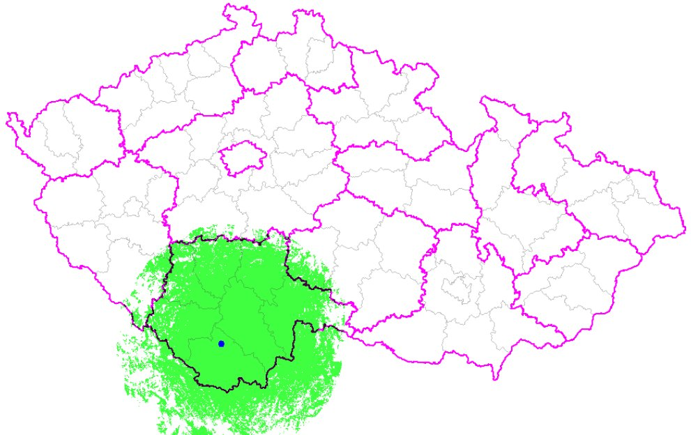


Slide 4


České Budějovice

Slide 5
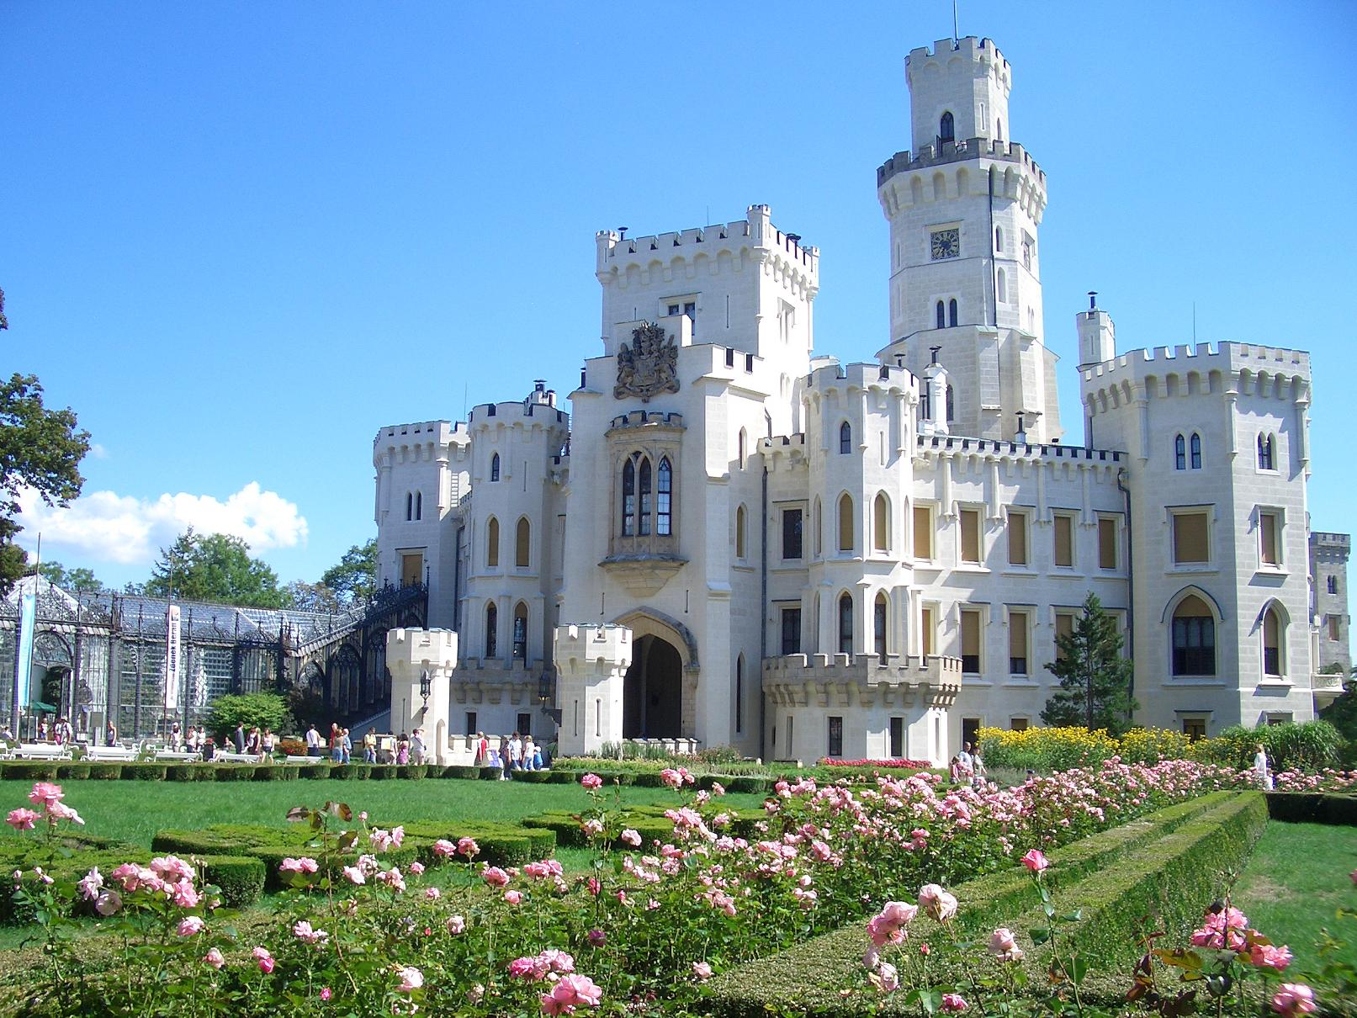
Hluboká nad Vltavou

Slide 6
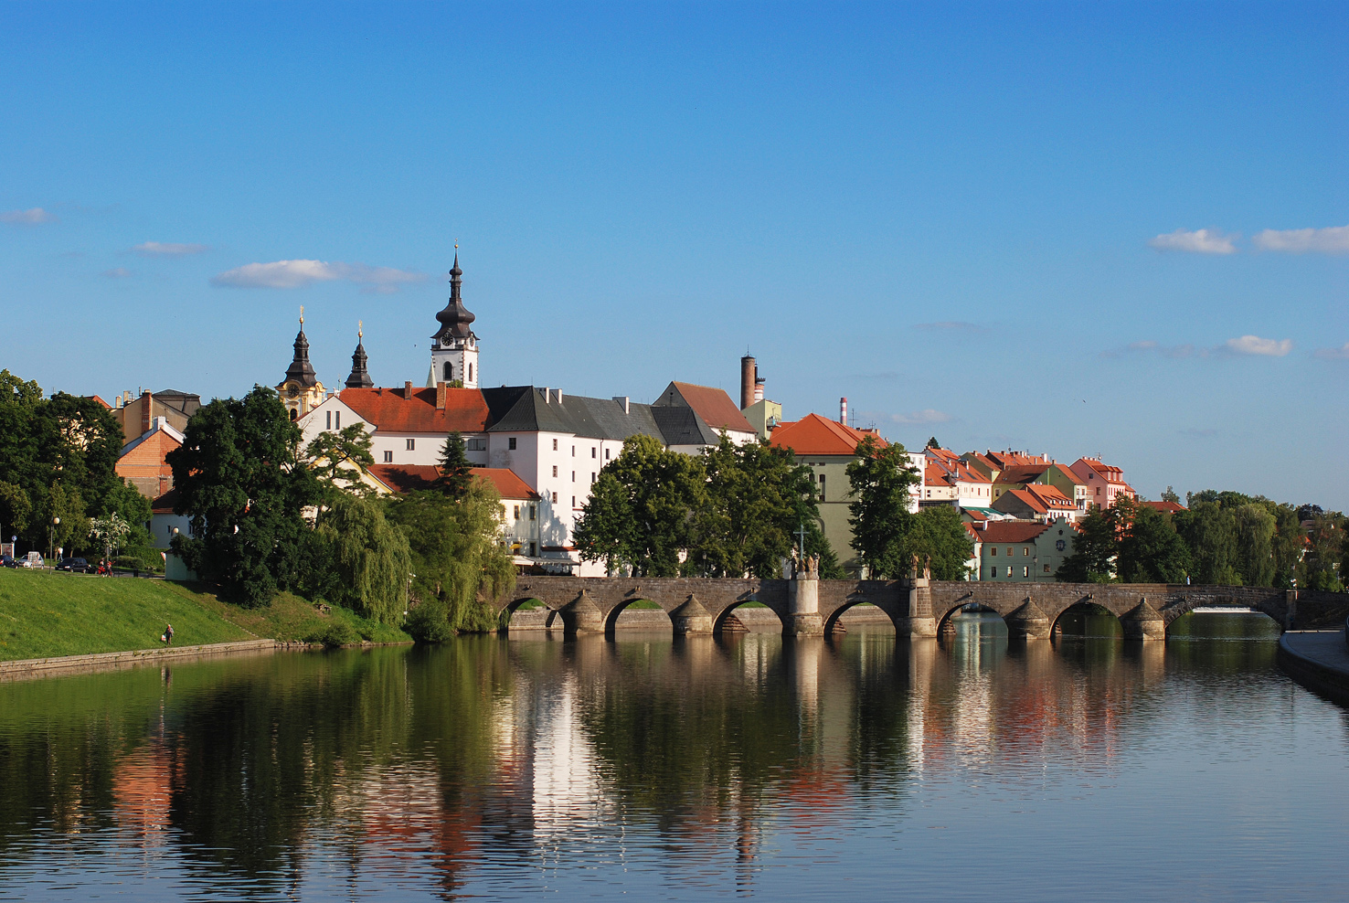
Písek – nejstarší kamenný most
Písek

Slide 7
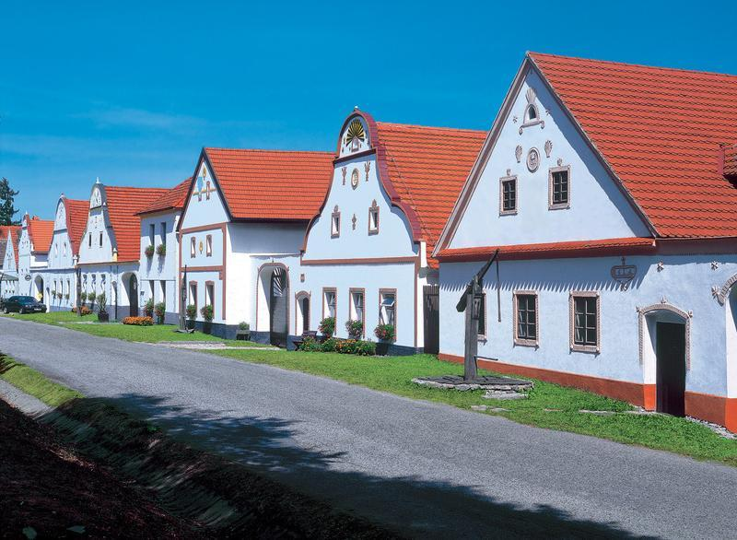
Holašovice

Slide 8
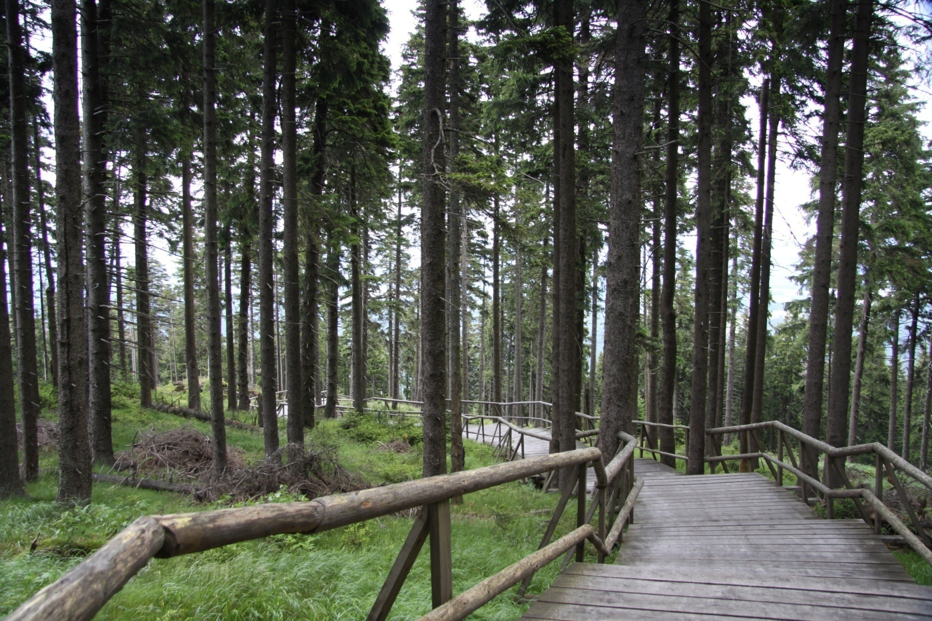
Boubínský prales

Slide 9
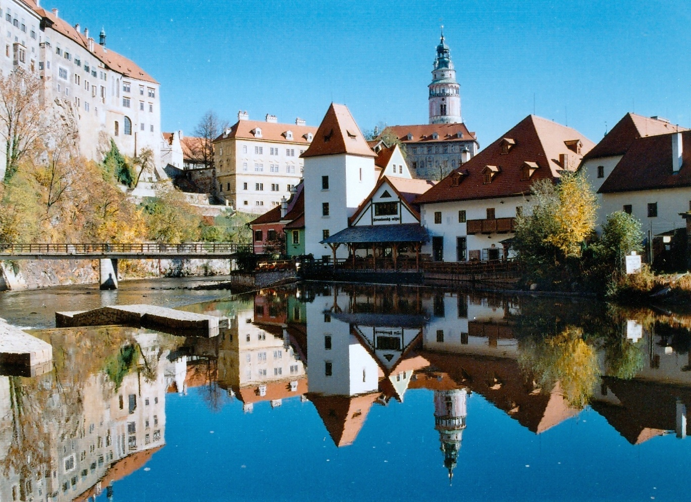
Český Krumlov

Slide 10
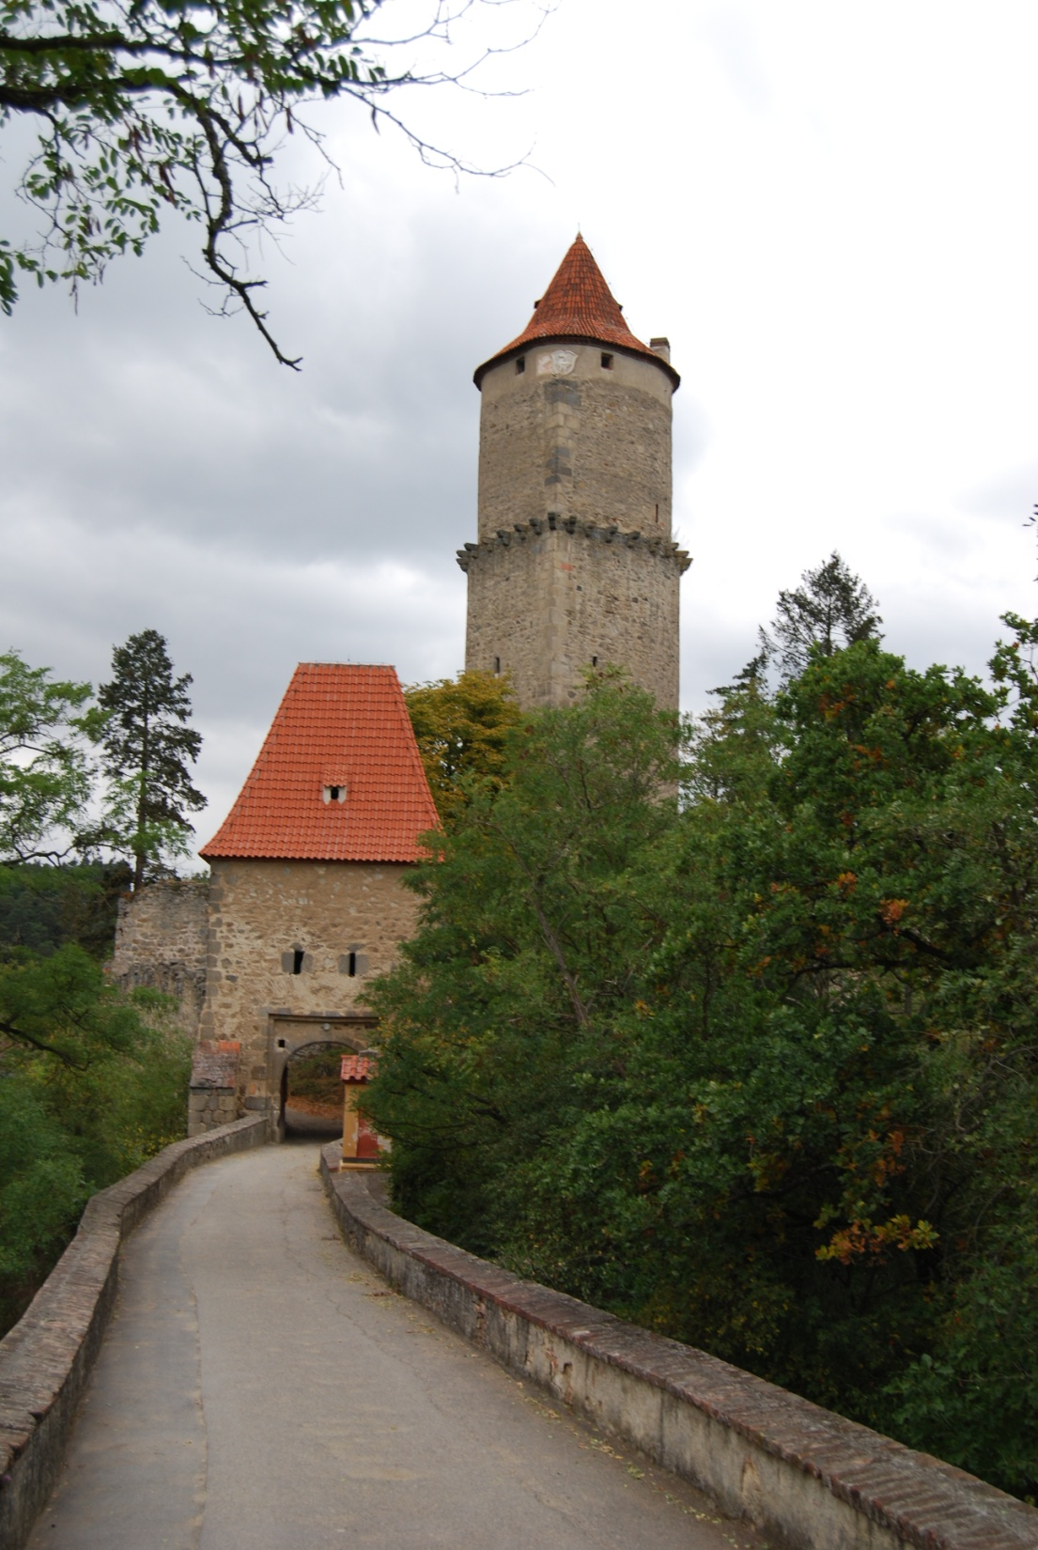
Zvíkov

Slide 11
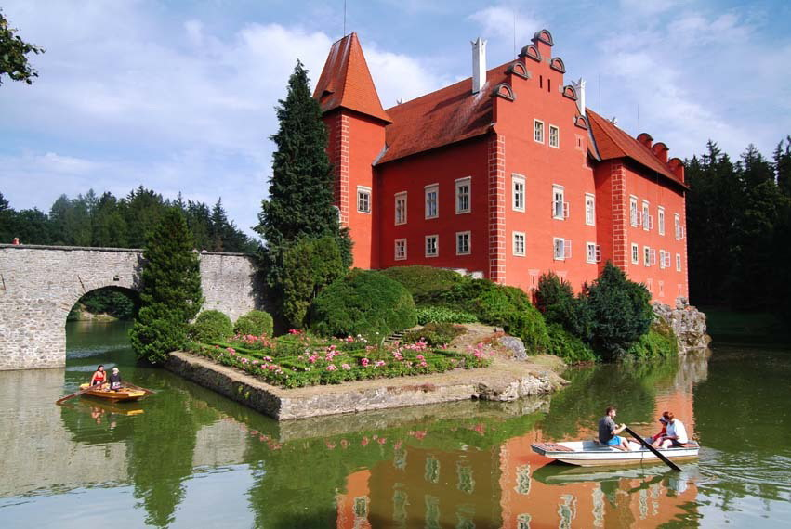
Červená Lhota

Slide 12
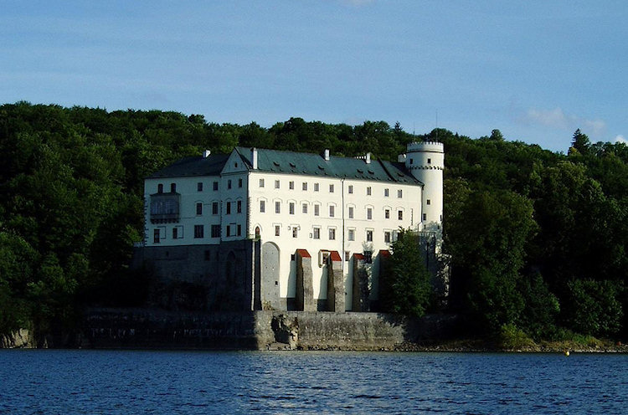
Orlík

Slide 13
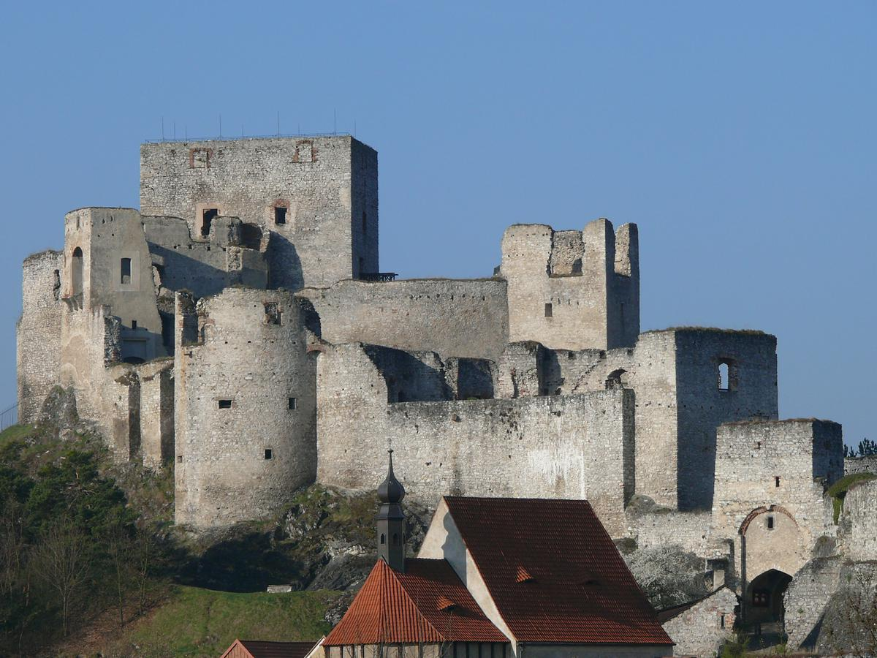
Rabí

Slide 14
CITACE OBRAZOVÉHO
MATERIÁLU
Mapa Jihočeského kraje - http://i.iinfo.cz/urs/M3_jilni_Cechy-131032895213946.jpg
Auto - http://www.gify.nou.cz/do1_auta.htm
České Budějovice - http://www.kralovske-mesto-ceske-budejovice.cz/images_mesta/ceske_budejovice/logo_budejovice.JPG
Hluboká nad Vltavou - http://www.zamky-hrady.eu/img/zamky/1236344444.jpg
Písek - http://www.poznavamesvet.cz/images/obsah/Pisek/velky/Kamenn%C3%BD%20most%20od%20severu.jpg
Holašovice - http://www.unesco-czech.cz/repository/9087b0efc7c7acd1ef7e153678809c771edb0
Boubínský prales - http://upload.wikimedia.org/wikipedia/commons/4/41/National_nature_reserve_Boubinsky_prales_in_2011_(6).JPG
Český Krumlov - http://www.geotourist.cz/images/pics/skoly_krumlov1_1.jpg
Zvíkov - http://travelasist.vachta.cz/webfiles/karty/mesto/jihocesky_kraj/zvikov/zvikov.jpg
Červená Lhota - http://www.cervena-lhota.cz/photos/01135300.jpg
Orlík - http://www.schwarzenberg.cz/images/f3.jpg
Rabí - http://img5.rajce.idnes.cz/d0501/3/3421/3421080_f404b2b64866f3897d193bc7b318b8c1/images/Rabi_P1110819.JPG

